Slide 1
12. 글꼴
2010-01-29 조 수관

Slide 2
1. 목차
기본글꼴 사용법
확장 글꼴 설치 방법
MeasureText
TextAlign

Slide 3
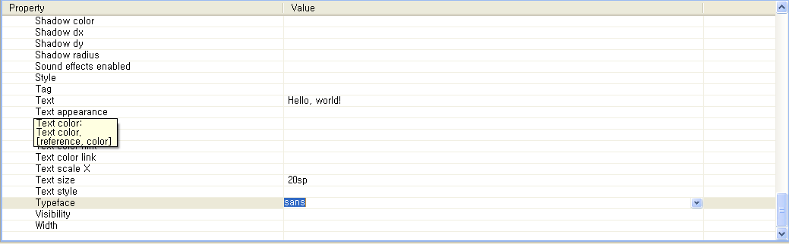
1. 기본 글꼴 사용법
Xml 에서 설정하기
<TextView
android:id="@+id/serif"
android:text="Hello, world!"
android:typeface="serif"
android:textSize="20sp"
/>

Slide 4
1. 기본 글꼴 사용법
코드 에서 설정하기
TextView tv = (TextView) findViewById( R.id.textv );
tv.setTypeface( Typeface.create(Typeface.SERIF,Typeface.ITALIC ) );
View에서 Text 그릴 때의 설정
mPaint = new Paint();
mPaint.setTextSize(64);
mPaint.setTypeface(Typeface.create(Typeface.SERIF,Typeface.ITALIC));
……..
canvas.drawText( ….. mPaint );

Slide 5
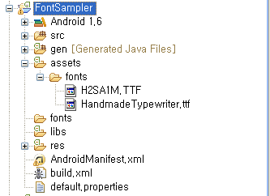
2. 확장 글꼴 사용법
글꼴 파일 설치 위치 ( assets/fonts )
Typeface face=Typeface.createFromAsset(getAssets(),"fonts/H2SA1M.TTF");

Slide 6
3. MeasureText
MeasureText 란?
  Text의 넓이를 구할때 사용되는 메소드
MeasureText 사용법
  Paint mPaint = new Paint();
  String text = “abcdefg”;
  float w = mPaint.measureText(text, 0, text.length());

Slide 7
4.TextAlign
소스 참조

